Slide 1
架构驱动的软件开发实践
主讲教师：冯志勇
zyfeng@tju.edu.cn
Notes:
各位老师，大家下午好！

Slide 2
第九章
下一代基础架构平台
Notes:
各位老师，大家下午好！

Slide 3
第九章 下一代基础架构平台
8.1 多租户架构
8.2 能力开放平台
8.3 智能运维

Slide 4
多租户架构
多租户的模型及体系结构
租户隔离
多租户管理平台

Slide 5
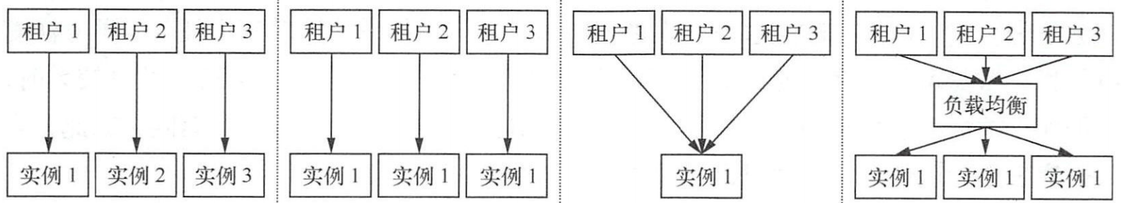
多租户的模型及体系结构
多租户应用的四级成熟度模型

Slide 6
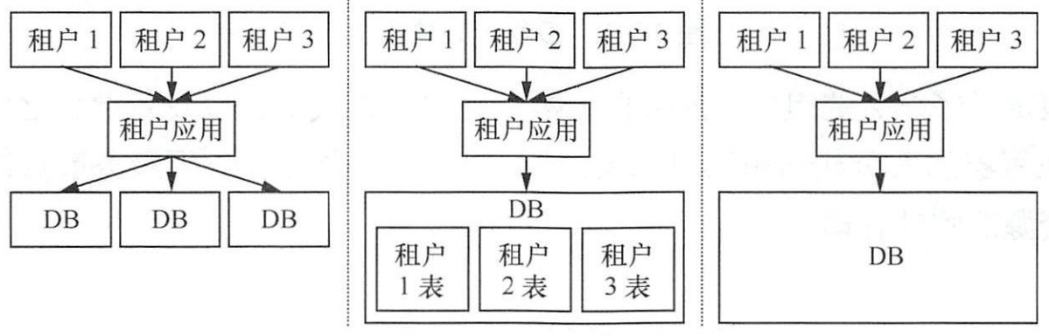
多租户的模型及体系结构
多租户数据库模式

Slide 7
租户隔离
租户隔离方式：
①物理隔离
②虚拟隔离
③中间件隔离
④共享中间件隔离

Slide 8
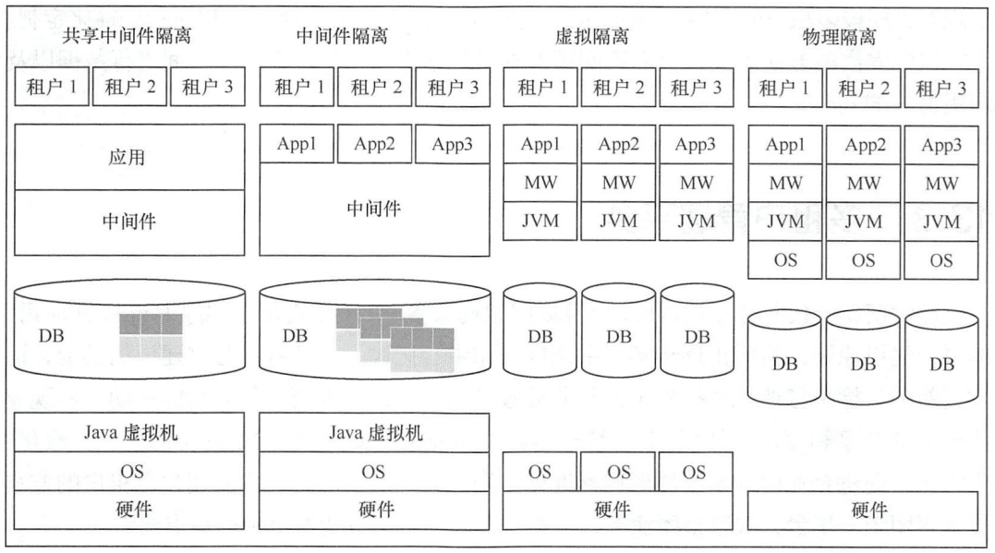
租户隔离
租户隔离方式

Slide 9
多租户管理平台
管理平台架构
多租户管理平台的实现原理
多租户的访问控制
多租户的安全访问

Slide 10
管理平台架构
管理平台架构分为3层：
应用管理层
资源管理层
基础设施层

Slide 11
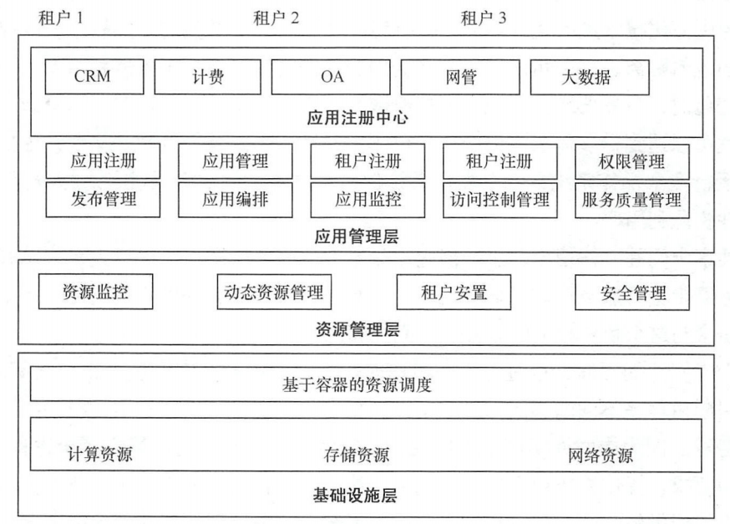
管理平台架构
多租户管理平台架构

Slide 12
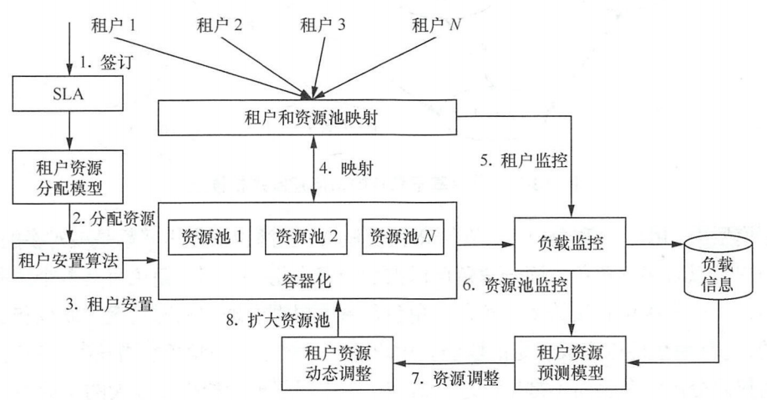
多租户管理平台的实现原理
多租户管理平台工作原理

Slide 13
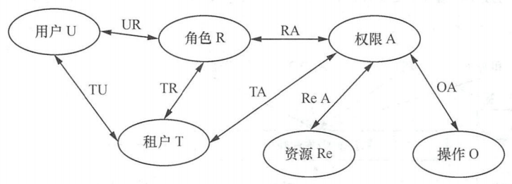
多租户的访问设置
平台基于角色的访问控制授权模型

Slide 14
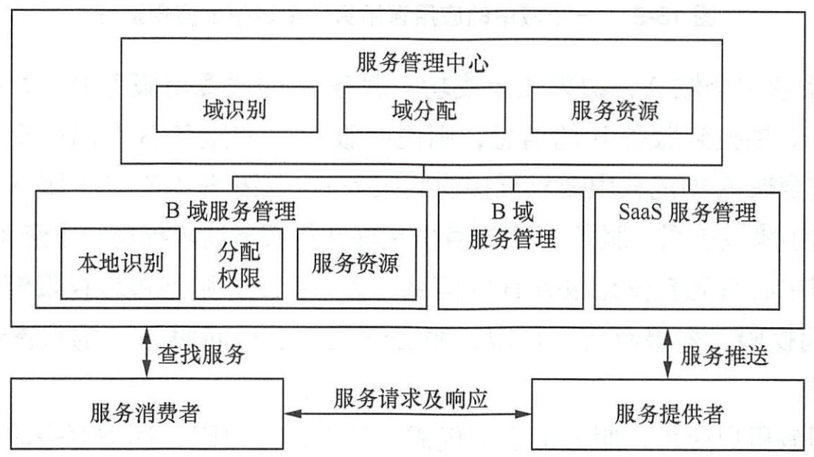
多租户的安全访问
两层安全访问控制架构

Slide 15
第九章 下一代基础架构平台
8.1 多租户架构
8.2 能力开放平台
8.3 智能运维

Slide 16
能力开放平台
重点:
沙箱环境
安全管控
服务管控

Slide 17
沙箱环境
沙箱环境是能力开放平台为开发者提供测试环境，它与生产环境完全隔离，通过不同域名进行区分，具有与生产环境几乎完全相同的功能。沙箱环境没有数据库 ，它通配置虚拟数据模板产生模拟数据。

Slide 18
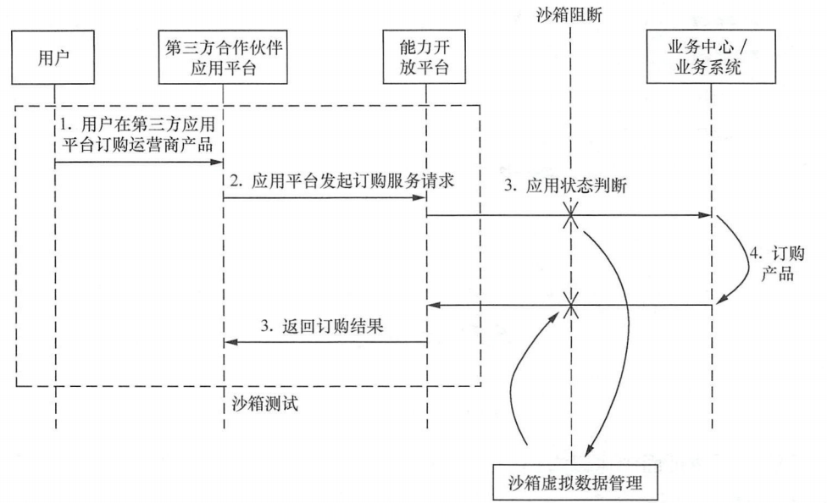
沙箱环境
沙箱环境原理

Slide 19
安全管控
IP黑白名单校验
流量配额控制
服务升降级控制
熔断控制
流量控制
传输安全控制
用户授权

Slide 20
IP黑白名单校验
IP黑白名单校验是能力开放平台对接入应用的一种安全管控手段。如可通过黑白名单校验自动过滤存在恶意攻击入侵记录的非法服务器 IP 地址、应用和用户的接入请求等。

Slide 21
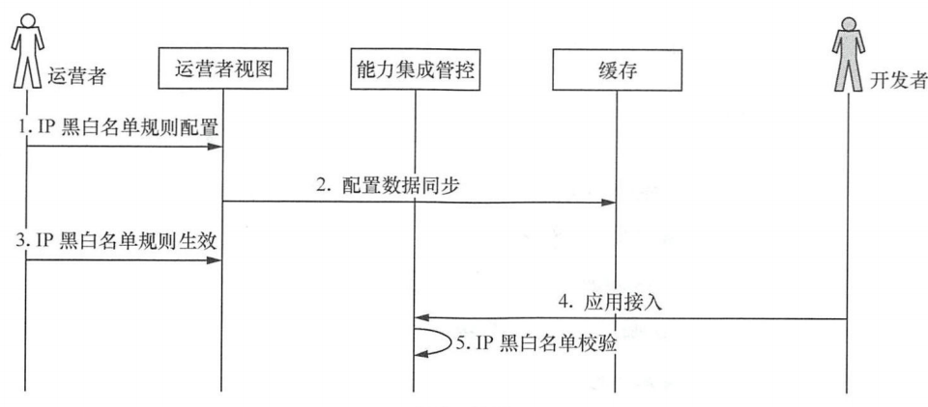
IP黑白名单校验
IP黑白名单校验

Slide 22
流量配额控制
流量配额管理的方式：
①周期性配额
②一次性配额

Slide 23
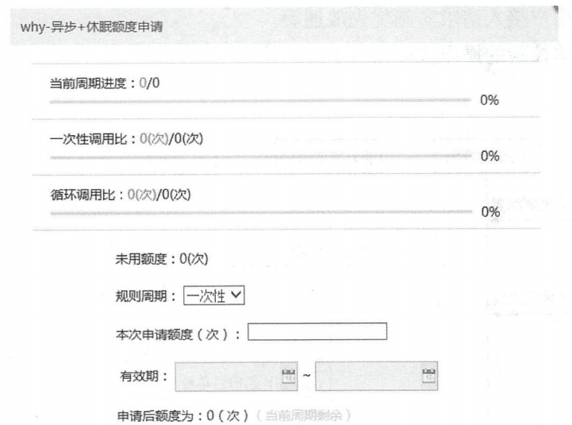
流量配额控制
一次性配额申请

Slide 24
服务升降级控制
服务升降级主要用来防止一些服务在请求量积压或瞬间激增的情况下造成能力分发线程被堵满。服务升降级通常应用于以下两种服务:临时活动服务( 如抢红包)和延时高的非核心服务( 如查历史详单)。服务升降级的策略一般有熔断和流控两种。

Slide 25
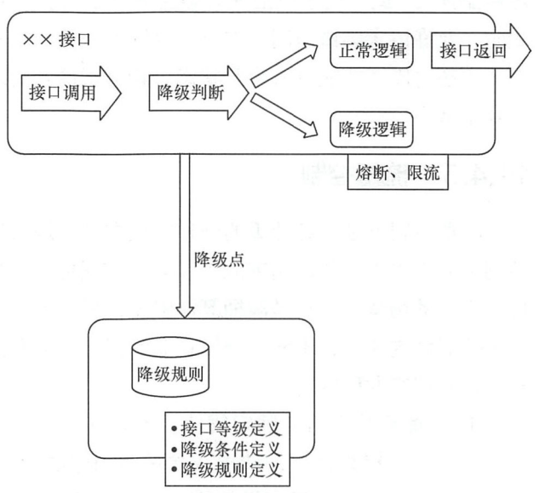
服务升降级控制
服务接口降级实现流程

Slide 26
熔断控制
熔断控制是服务降级的一种实现方式,也是对系统进行过载保护的- -种措施。当在一定时间段内某些服务的调用失败次数达到设置的阈值，就可以对该类服务进行熔断降级处理，以防止系统产生雪崩效应。

Slide 27
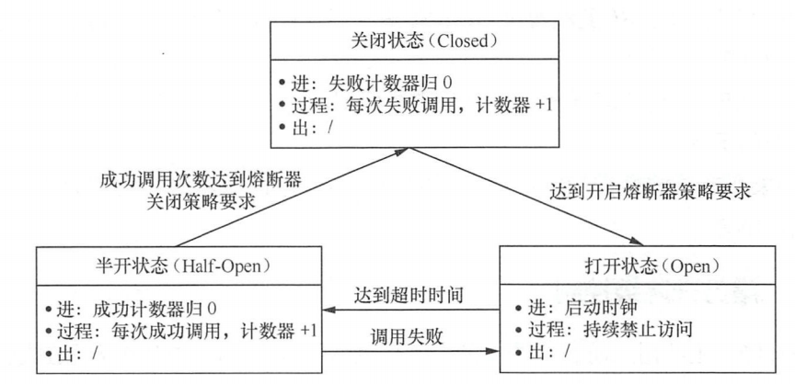
熔断控制
熔断器原理

Slide 28
流量控制
流量控制的两种限流方式：
①漏桶算法限流
②令牌桶算法限流

Slide 29
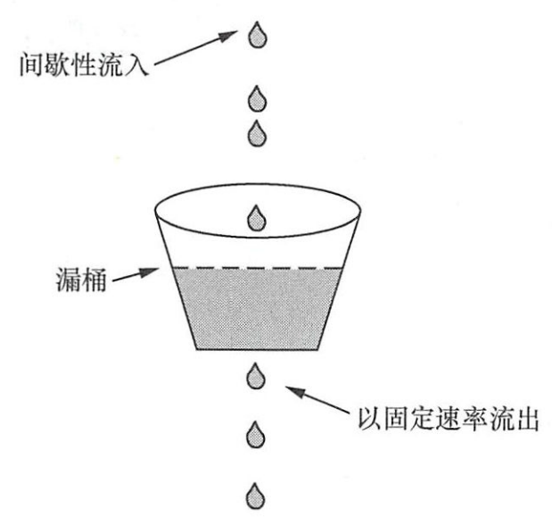
流量控制
漏桶算法限流原理

Slide 30
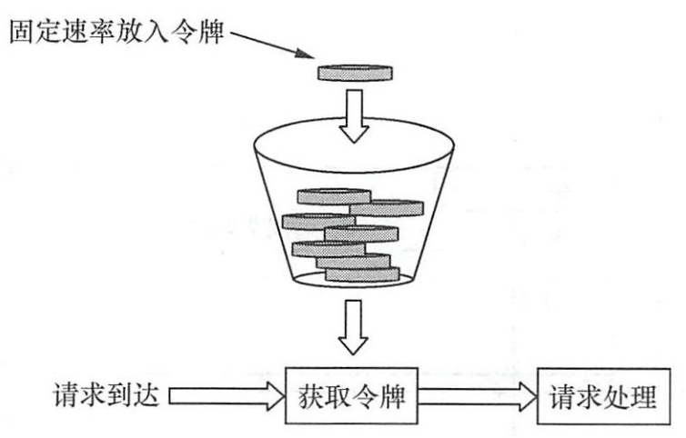
流量控制
令牌桶算法限流原理

Slide 31
传输安全控制
传输安全管控包括数据传输机密性保护和数据传输完整性保护。
①数据传输机密性保护是对关键的数据(如支付数据、订购数据、用户名和密码等)进行加密处理，保证数据的机密性，防止数据被窃取。
②数据传输完整性保护是采用数字签名技术，对网络中传输的数据进行安全处理，保证传输数据的完整性，防止数据被篡改。

Slide 32
用户授权
1.风险等级身份认证
2.OAuth认证授权

Slide 33
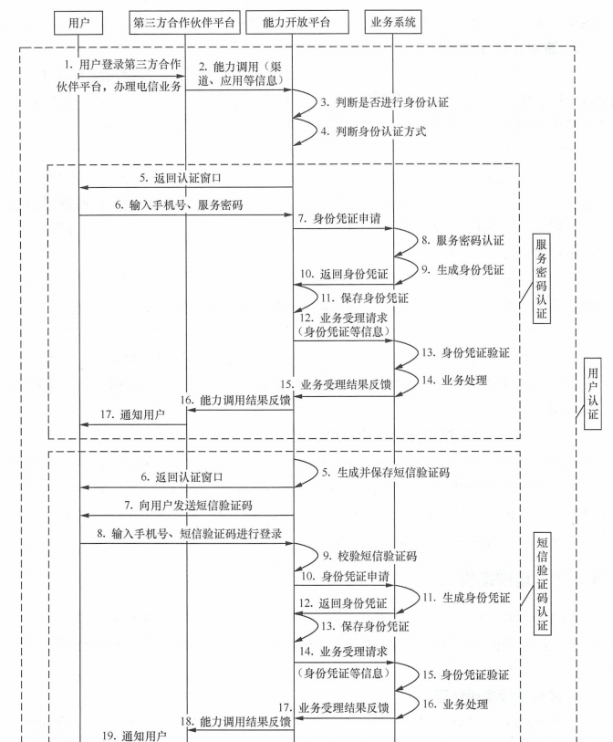
风险等级身份认证
用户身份认证流程

Slide 34
OAuth认证授权
OAuth2.0是国际通用的标准认证协议，主要用于用户身份验证以及获取用户授权。用户通过第三方应用向能力开放平台发起能力调用请求时，能力开放平台为第三方应用提供授权凭证接口和令牌接口,允许用户决定是否授权第三方应用访问他们存储在能力开放平台的服务提供者上的信息。

Slide 35
OAuth认证授权
能力开放平台支持3种授权方式:
Client Credential( CC )
Authorization Code( AC)
Implicit Grant(IG)
其中，AC模式主要用于Web应用场景下; IG 模式用于手机客户端应用场景; CC通常用于访问Web和客户端应用中的公共资源场景。

Slide 36
服务管控
服务注册
服务编排与封装
服务参数匹配
服务路由

Slide 37
服务注册
能力开放平台提供的两种服务注册方式：
①批量导入
②单个服务注册

Slide 38
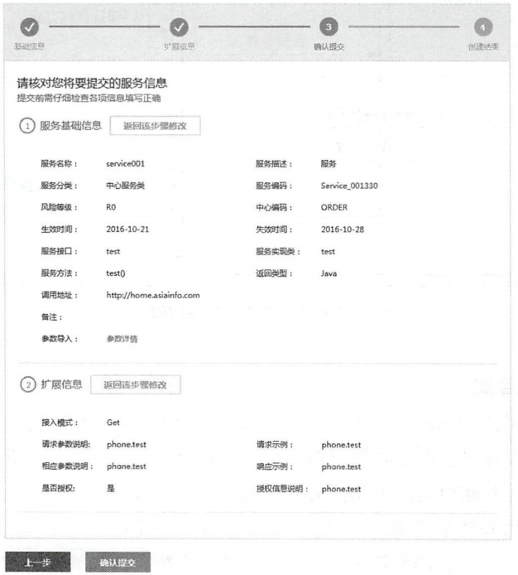
服务注册
服务注册页面

Slide 39
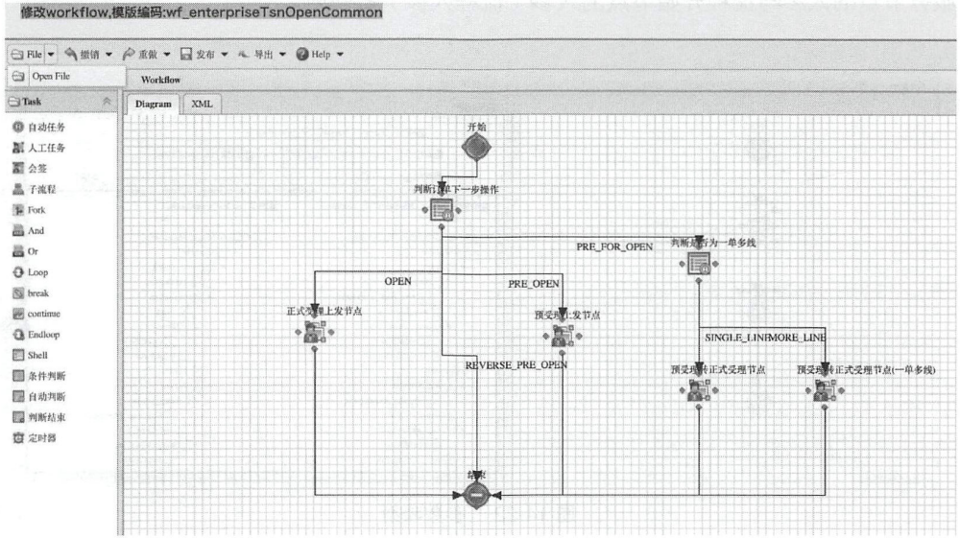
服务编排与封装
可视化服务编排

Slide 40
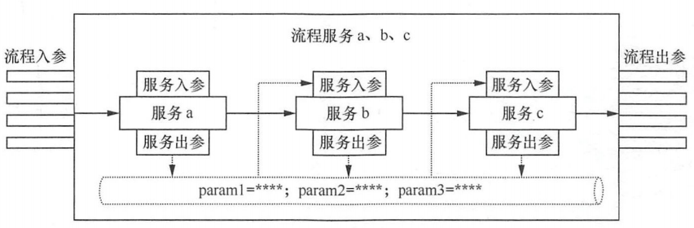
服务参数匹配
服务编排适配

Slide 41
服务路由
服务路由是确定服务执行具体在哪个节点上进行，由于能力开放平台的服务来自业务中心，而每个业务中心都是集群部署，所以服务路由首先是要确定哪个业务中心，然后再确定哪台主机。

Slide 42
第九章 下一代基础架构平台
8.1 多租户架构
8.2 能力开放平台
8.3 智能运维

Slide 43
智能运维
重点：
大数据技术特点
智能运维整体流程
智能化运维场景分析

Slide 44
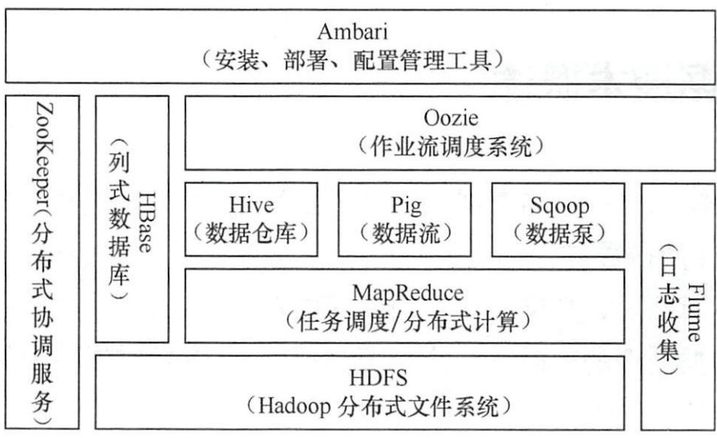
大数据技术特点
Hadoop架构

Slide 45
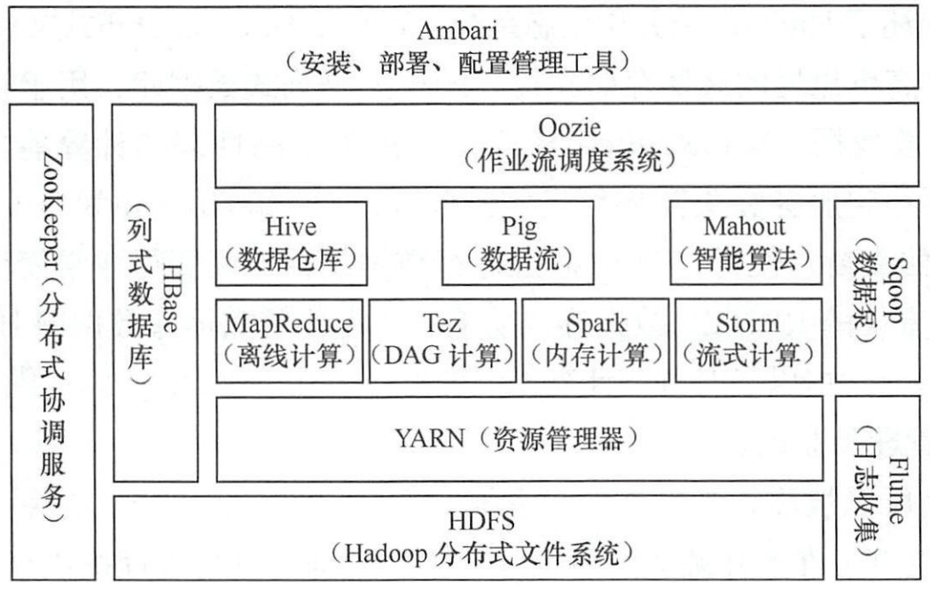
大数据技术特点
Hadoop2.0架构生态图

Slide 46
智能运维整体流程
系统运维的步骤大致可以概括为监测日志收集、日志数据分析决策和自动化程序控制。

Slide 47
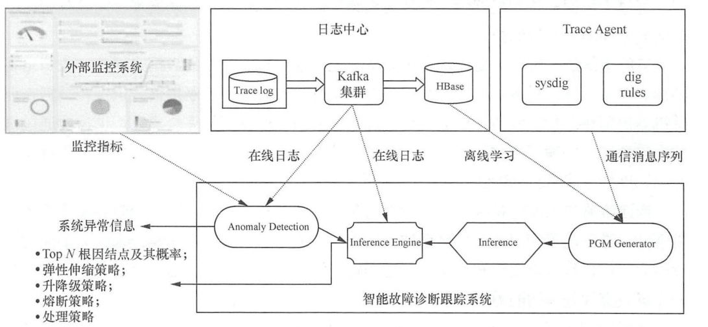
智能运维整体流程
智能运维平台原理

Slide 48
智能化运维场景分析
人工智能在运维中的应用可从以下几个方面开展：
1.自动化日常巡检
2.自动化故障修复
3.自动化容灾容错
4.自动化配置管理
5.自动化资源申请
6.自动化应用发布

